Slide 1



Koraszülött érintésmentes monitorozó rendszer
Transzlációs Idegtudományi Nemzeti Laboratórium
TINL-RRF-2.3.1-21-2022-00011
Prof. Dr. Földesy Péter, HUN-REN SZTAKI

Slide 2
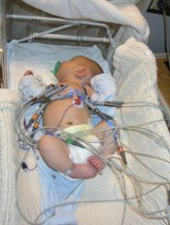
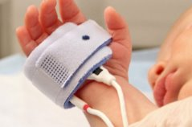
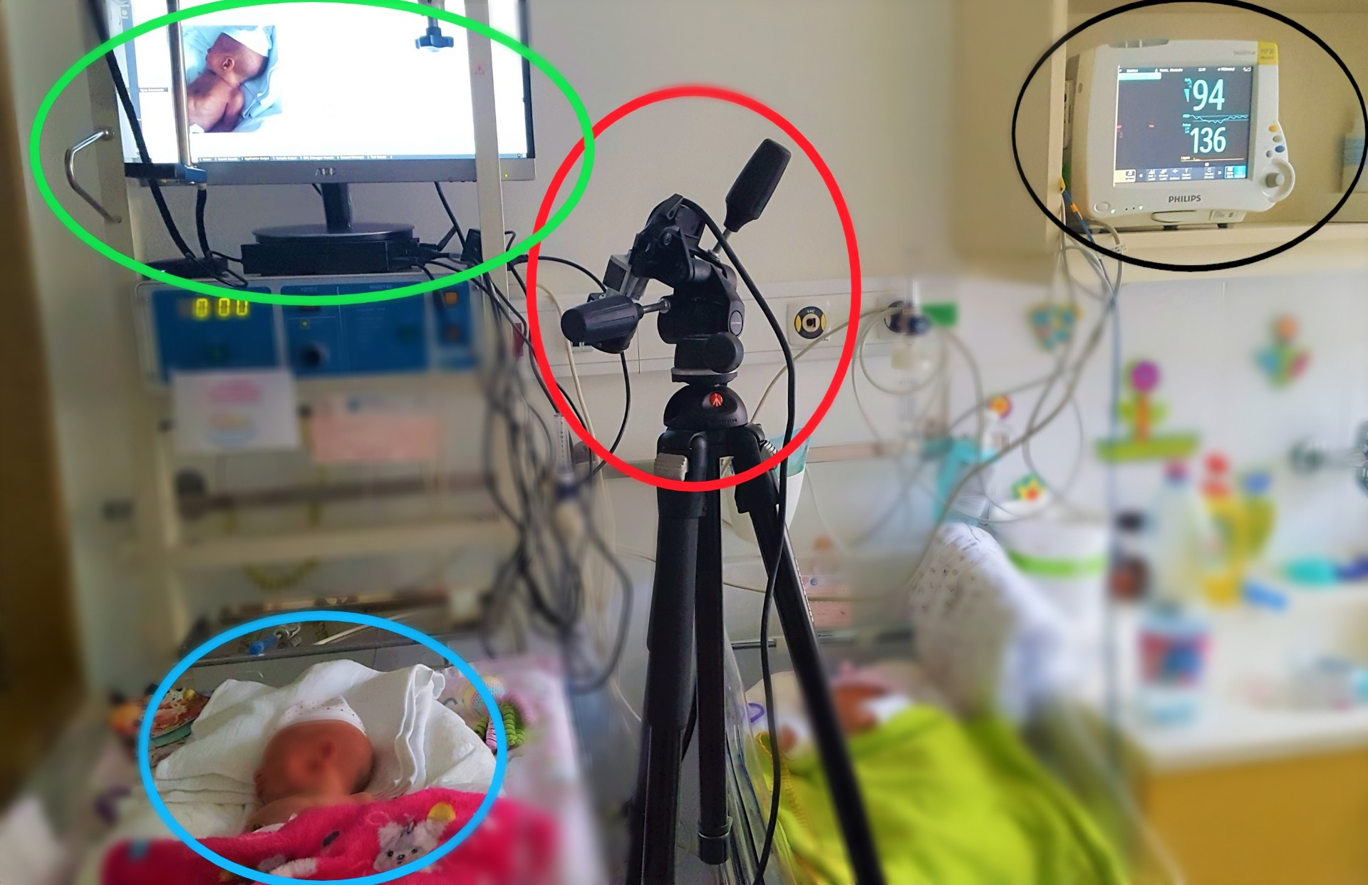
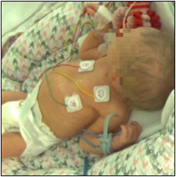
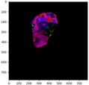




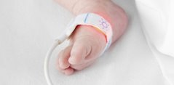
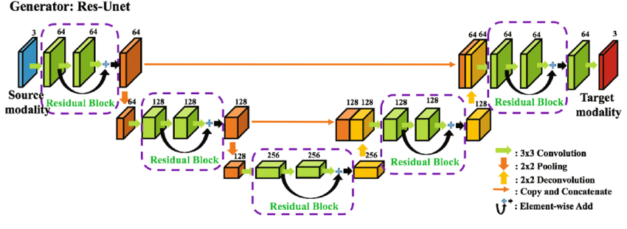
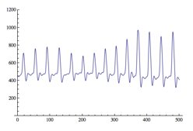
Érintésmentes fiziológiai, viselkedési monitorozás
Kizárólag kamerák felhasználásával történő monitorizálás
Napjaink megoldásai
A kontakt monitorozás, pulseoxyméter és ECG-elvezetések használata a koraszülöttek és veszélyeztett újszülöttek felügyeletére.
Technológia
A pulzusbecslés a bőr színváltozásainak megfigyelésén alapul (PPG, fotopletizmográfia).
A légzés és a mozgás osztályozása neurális hálózat és klasszikus optikai folyam módszerek kombinációján alapul.

Slide 3
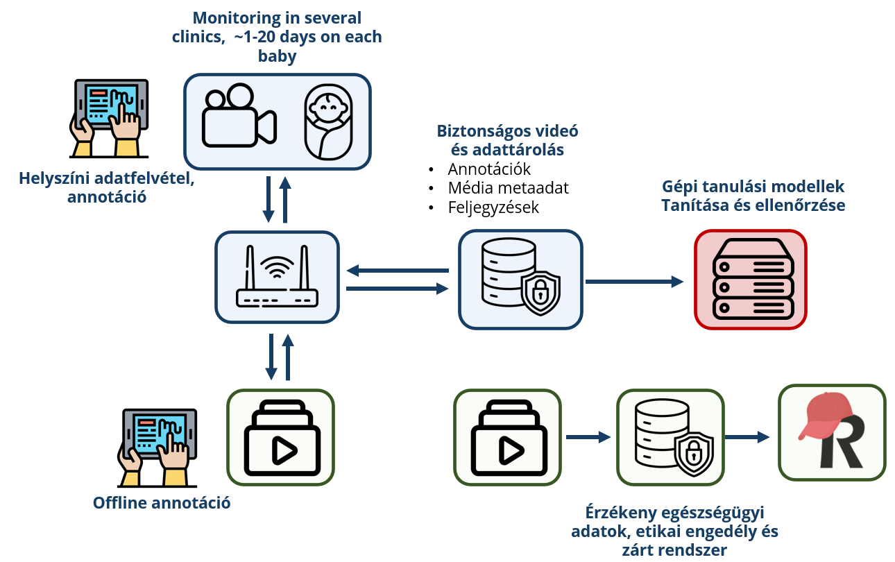
Koraszülött Viselkedés Megfigyelése
Adatgyűjtés, Annotáció, MI-fejlesztés
Döntéstámogató mesterséges intelligencia
Nappali és éjszakai látáson alapuló mélytanuló hálózatok az újszülöttkori viselkedési állapotok folyamatos követéséhez és értékeléséhez.
Klinikai környezetben és klinikai környezetre tervezve, célja az újszülöttek ellátásának javítása és az egészségügyi szakemberek munkaterhelésének csökkentése.
Fejlesztések
Kifejlesztettünk egy kifejezetten inkubátorokhoz tervezett és több klinikán működő kamerát, valamint egy központi számítógépen futó alkalmazást, amelynek segítségével több ezer órányi felvételt gyűjtöttünk.

Slide 4
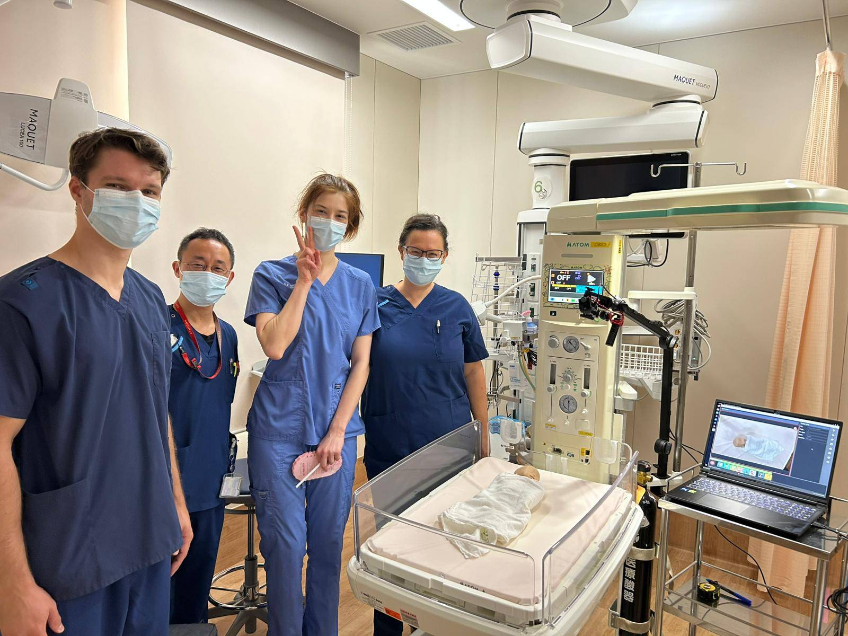
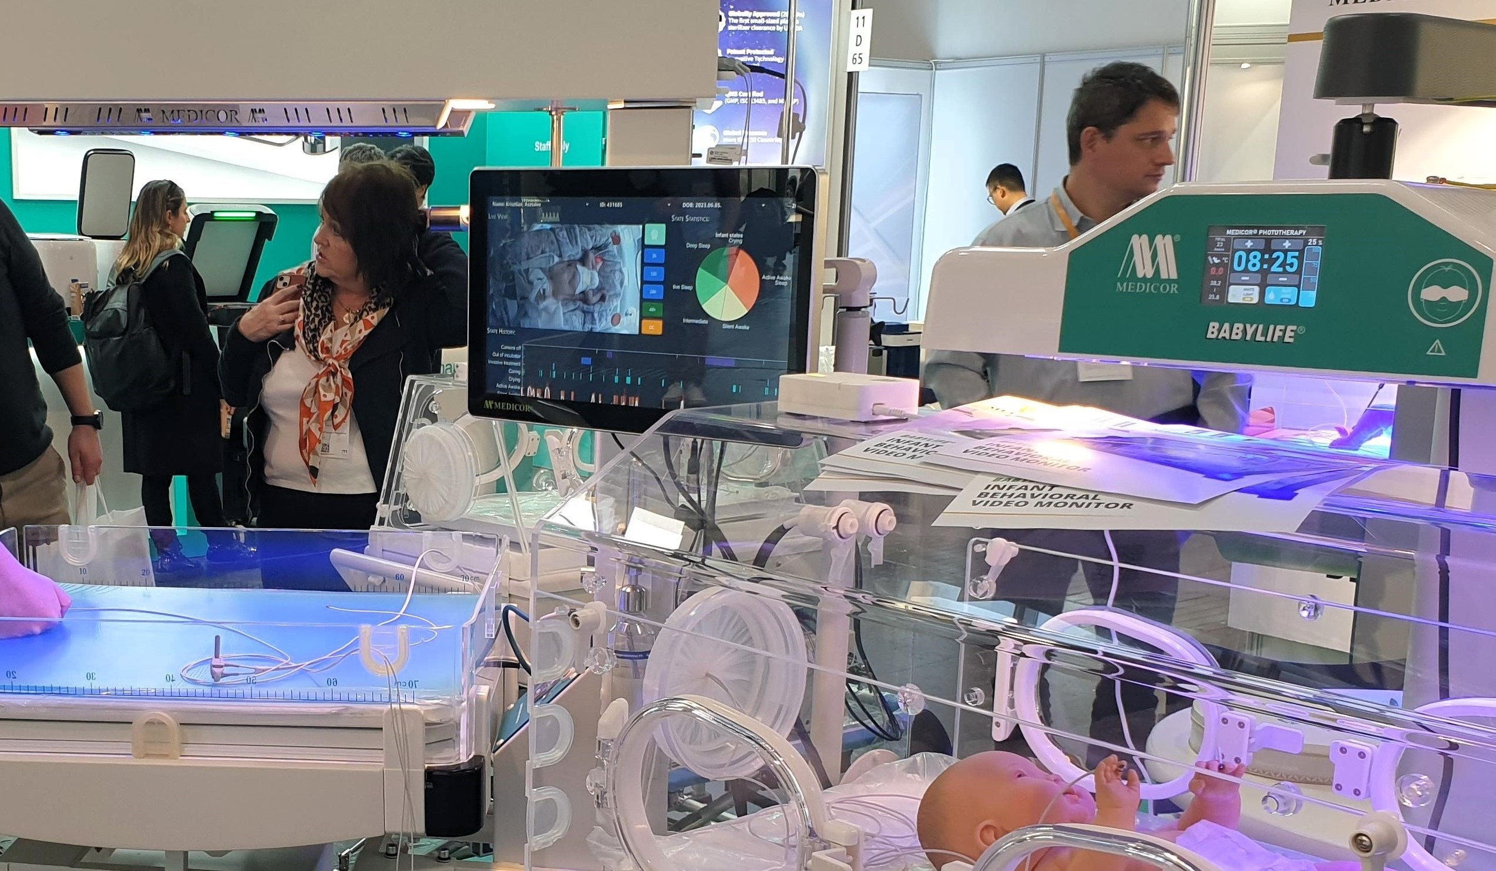
Alvás és viselkedésmonitor telepítése
NEMZETKÖZI MEGJELENÉS
Ipari vásárok, kiállítások
Medica, Düsseldorf, Németország
MedExpo, Varsó, Lengyelország
MedTech Summit, Budapest
Verifikációs pilot-study és együttműködés
Department of Clinical Medicine, University of Turku, Turku, Finland
Nagano Children's Hospital, Azumino, Japan
Graduate School of Medicine, Kyoto University, Kyoto, Japan
Korea University Anam Hospital, Seoul, Korea

Slide 5




Hasznosító vállalkozás
INNOVÁCIÓ
Hasznosító vállalkozás indulása
A Nicowl Kft. 2024 nyarán alapult Prof. Földesy Péter, ügyvezető, és Prof. Dr. Szabó Miklós, alapítótársakkal.
A cég a HUN-REN SZTAKI és Semmelweis Egyetem közös IP-jét, újszülött videótárát és algoritmusainak exkluzív hasznosítási jogait licenszeli a két intézet konzorciumától a Semmelweis Egyetem TTC (technológia-transzfer központ) részvételével.
Elért eredmények
Alapítása óta az EIT Health Innostart Award programban és egyéb startup cégépítő formációkban, HUNBAN, Startup Hungary-ban és külföldi accelerátorokban vett részt, önállóan jelenik meg a Medica és egyéb kiállításokon.
Ez évben az orvostechnikai termékfejlesztés indult el egy elnyert NKFIH Alap GYORSíTÓSÁV pályázat finanszírozásával és több befektetői tárgyalás van folyamatban.
InnoStars Awards finalist

Slide 6
Köszönjük a figyelmet!

